Slide 1

제 2회 교육 공공데이터 활용대회
Team Name : Big Picture
Project : 하브루타 왜 도입안해?
ㄴㅋㅋㅋ 이거 그냥한거임

Slide 2
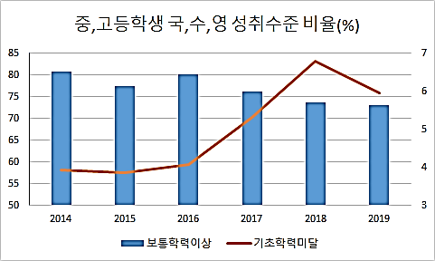
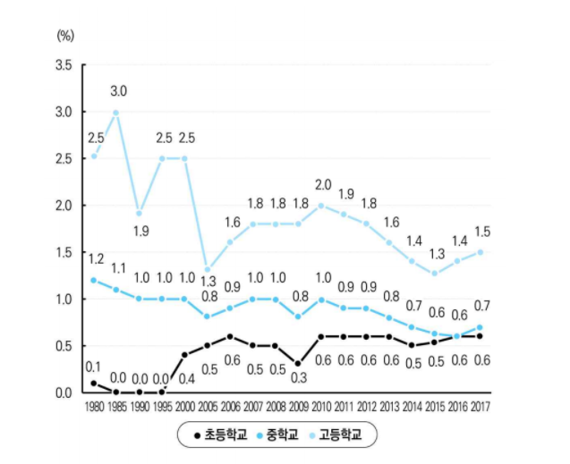
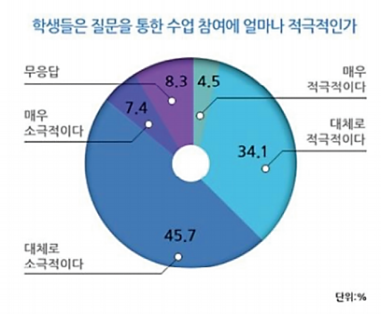
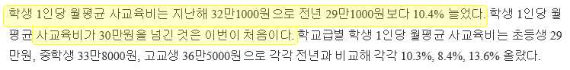
문제인식 | 분석 주제 및 분석 방법 | 데이터 분석과 결과 | 비즈니스, 기대효과 | 참고문헌 및 데이터 출처
지금 우리 아이의 교육은...
연도별 학업 중단율

Slide 3

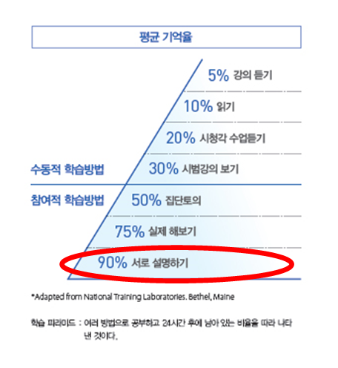
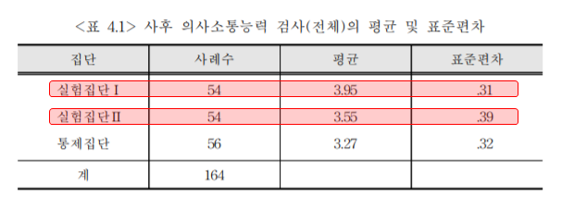
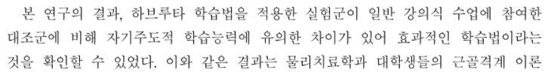
문제인식 | 분석 주제 및 분석 방법 | 데이터 분석과 결과 | 비즈니스, 기대효과 | 참고문헌 및 데이터 출처
‘ 하브루타 ’ 아세요?
하브루타란 짝을 지어 서로 질문, 대화, 토론, 논쟁하며 진리를 찾는 유대인의 전통적인 교육 방법 입니다.
하브루타의 효과

Slide 4
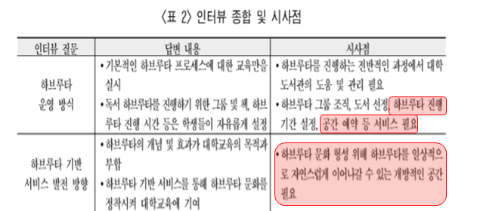
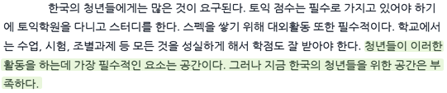
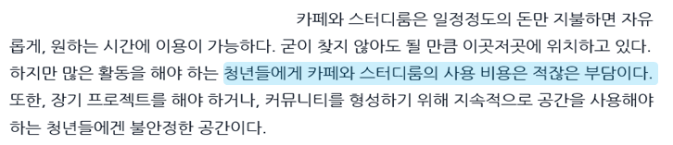
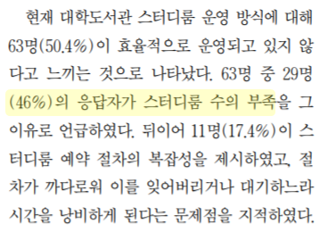
문제인식 | 분석 주제 및 분석 방법 | 데이터 분석과 결과 | 비즈니스, 기대효과 | 참고문헌 및 데이터 출처
지금 서울은...
공부할 수
있는 공간이
‘부족’

Slide 5
문제인식 | 분석 주제 및 분석 방법 | 데이터 분석과 결과 | 비즈니스, 기대효과 | 참고문헌 및 데이터 출처
전처리
데이터 수집
데이터 가공
분석
K means clustering
접근성(가중치) 확인
시각화
최고의 입지 선정
지적도

Slide 6
문제인식 | 분석 주제 및 분석 방법 | 데이터 분석과 결과 | 비즈니스, 기대효과 | 참고문헌 및 데이터 출처

Slide 7
문제인식 | 분석 주제 및 분석 방법 | 데이터 분석과 결과 | 비즈니스, 기대효과 | 참고문헌 및 데이터 출처

Slide 8
문제인식 | 분석 주제 및 분석 방법 | 분석과 결과 | 비즈니스, 기대효과 | 참고문헌 및 데이터 출처
비즈니즈
A
B
87%
67%

Slide 9
문제인식 | 분석 주제 및 분석 방법 | 분석과 결과 | 비즈니스, 기대효과 | 참고문헌 및 데이터 출처
기대효과
학생
학부모
기업
교육청

Slide 10
참고자료 및 분석도구
참고 자료
참고 사이트
분석 도구

Slide 11
감사합니다.
팀명 : Big Picture
팀원 : 김지용, 김현지, 남하림

